Slide 1
IPD和ITD交融的研发流程
Integrated Product & Technology Development

Slide 2
研发流程概述-1
如下图的流程概览，是**公司在2011年时的开发流程即集成产品开发（IPD）流程。
集成组合管理团队（IPMT）
产品评审委员会
顾客与市场
理解市场
市场细分
组合分析
制定细分市场策略及计划
调整/优化业务计划
&
调整
优
管理细分市场并评估绩效
细分策略
管理市场细分并评估绩效
制定市场
需求跟踪
顾客满意
产品路标
技术路标
开发
生命周期
概念
计划
验证
发布
产品开发团队（PDT）
但随着对产品创新需求的不断提高，我们感到规范技术开发和预研过程十分必要，故近几年我们搭建了集成产品开发（IPD）和集成技术开发（ITD）融合的研发体系。
Notes:
根据时间，先确定PPT框架（在此基础上更细节的框架）、页数。
组织概述：参考以前的两页PPT.
要选择重点突出的结果，好且重点。
管理方面：从研发战略开始讲。（一页PPT）流程整体变更，组织变革，人员增加，人员文化（思维模式）。基础设施：信息化工具，质量工具（QFD深入，DFMEA的全面应用，TRIZ和DOE的引入建设。）
技术突破方面：
关键绩效结果中讲什么？是否跟以前有变化:从准则中选取重点来讲。
（改进与创新）不超过55页。
管理特色（IPD和ITD融合的研发体系）不超过15页
流程：ITD和IPD两大体系（创新的点）：整体框图的创新。
人员与组织架构建设：

Slide 3
研发流程概述-2
如下图，是IPD和ITD融合的研发体系；
全流程包含:
一个需求管理流程
、两个规划流程
、三个具体开发流程
需求管理流程：是对研发系统所需要的数据和信息的识别、获取、传递、分析、发布全过程的指导。
创意发生及预研流程：隐性的顾客需求机会点识别和创意开发、全新产品的预研、对那些成熟产品线的技术路线方向性不确定度高的技术的前期探索。
技术规划流程：指导分技术委员会TMG洞察各领域无与伦比的价值点和技术方向，排出含时间点和重要度的三年技术开发清单（技术路标）
IPD
技术开发流程：按时间点落实技术规划，指导每个技术开发小组ITD进行具体技术的研究、转换
IPD
IPD
IPD
IPD
IPD
IPD
IPD
IPD
IPD
IPD
IPD
产品规划流程
融合点：2规划流程互为输入、输出
产品规划流程
产品规划流程
产品规划流程
产品规划流程
产品规划流程
产品规划流程
产品规划流程
产品规划流程
产品规划流程
产品规划流程
产品规划流程
需求管理流程
需求管理流程
需求管理流程
需求管理流程
需求管理流程
需求管理流程
需求管理流程
顾客需求
需求管理流程
顾客需求
需求管理流程
需求管理流程
需求管理流程
顾客需求
需求管理流程
顾客需求
顾客需求
顾客需求
顾客需求
顾客需求
顾客需求
顾客需求
顾客需求
顾客需求
落实
落实
落实
落实
落实
落实
落实
落实
落实
落实
落实
落实
产品开发流程
产品开发流程
产品开发流程
产品开发流程
产品开发流程
产品开发流程
产品开发流程
①
产品开发流程
①
产品开发流程
产品开发流程
产品开发流程
①
产品开发流程
①
①
①
①
①
①
①
①
①
①
执行
执行
执行
执行
执行
执行
执行
执行
执行
执行
执行
执行
融合
优化
分析
融合
优化
分析
融合
优化
融合
优化
融合
优化
融合
优化
融合
优化
融合
优化
融合
优化
融合
优化
融合
优化
分析
融合
优化
分析
分析
分析
分析
分析
分析
分析
分析
启动
分析
启动
启动
启动
启动
启动
启动
启动
启动
启动
启动
启动
发布
发布
生命周期
计划
生命周期
计划
发布
发布
发布
发布
发布
发布
生命周期
生命周期
生命周期
生命周期
生命周期
计划
生命周期
计划
计划
计划
计划
计划
发布
发布
发布
发布
生命周期
生命周期
生命周期
开发
生命周期
开发
验证
计划
验证
计划
计划
概念
计划
概念
开发
开发
开发
开发
开发
开发
验证
验证
验证
验证
验证
概念
验证
概念
概念
概念
概念
概念
开发
开发
开发
开发
验证
验证
验证
概念
验证
概念
概念
调整
概念
调整
调整
调整
调整
调整
调整
调整
调整
调整
调整
调整
商业战略
融合点：3技术开发和产品开发相互渗透；
商业战略
商业战略
商业战略
商业战略
商业战略
商业战略
商业战略
商业战略
商业战略
商业战略
商业战略
融合点：4知识沉淀共享（CBB、故障库、案例库）
推动
融合点：1、需求管理流程的牵引；
推动
推动
推动
推动
推动
推动
推动
推动
推动
推动
推动
②
②
②
②
②
②
②
②
②
②
②
②
②
历史数据
历史数据
历史数据
历史数据
历史数据
历史数据
历史数据
历史数据
历史数据
历史数据
历史数据
历史数据
产品规划流程：指导产品经理确定每条产品线无与伦比的体验点，排出含时间点和重要度的三年产品开发清单（产品路标）
IP&TD
产品开发流程：按时间点落实产品规划，指导产品经理、产品开发团队PDT进行具体产品的立项、开发、上市、生命周期管理
IP&TD
IP&TD
IP&TD
IP&TD
IP&TD
IP&TD
IP&TD
IP&TD
IP&TD
IP&TD
IP&TD
技术路线图
技术树
技术路线图
技术树
技术路线图
技术树
技术路线图
技术树
技术路线图
技术树
技术路线图
技术树
技术路线图
技术树
技术路线图
技术树
技术路线图
技术树
技术路线图
技术树
技术路线图
技术树
创意技术预研流程
技术路线图
技术树
创意技术预研流程
创意技术预研流程
创意技术预研流程
创意技术预研流程
创意技术预研流程
创意技术预研流程
创意技术预研流程
创意技术预研流程
创意技术预研流程
创意技术预研流程
创意技术预研流程
③
③
③
③
③
③
③
③
③
③
③
③
需求
③
需求
需求
需求
需求
需求
需求
需求
需求
需求
需求
技术趋势
需求
技术趋势
技术趋势
技术趋势
技术趋势
技术趋势
技术趋势
技术趋势
技术趋势
技术趋势
技术趋势
技术趋势
技术规划流程
技术规划流程
技术规划流程
技术规划流程
技术规划流程
技术规划流程
技术规划流程
技术规划流程
技术规划流程
技术规划流程
技术规划流程
技术规划流程
④
④
④
④
④
④
④
④
④
④
④
④
市场需求
④
市场需求
市场需求
市场需求
市场需求
市场需求
市场需求
市场需求
市场需求
市场需求
市场需求
市场需求
启动
分析
启动
启动
启动
启动
启动
分析
分析
分析
分析
启动
分析
启动
启动
启动
分析
分析
分析
分析
融合
优化
融合
优化
融合
优化
融合
优化
融合
优化
融合
优化
融合
优化
融合
优化
融合
优化
融合
优化
融合
优化
融合
优化
执行
执行
执行
执行
执行
执行
执行
执行
执行
执行
执行
启动
分析
执行
启动
分析
落实
落实
落实
落实
落实
落实
落实
落实
落实
落实
落实
落实
技术开发流程
技术开发流程
技术开发流程
技术开发流程
技术开发流程
技术开发流程
技术开发流程
技术开发流程
技术开发流程
技术开发流程
技术开发流程
技术开发流程
CBB
CBB
CBB
CBB
CBB
CBB
CBB
CBB
CBB
CBB
CBB
CBB
计划
计划
计划
计划
计划
计划
计划
计划
计划
概念
计划
概念
概念
概念
概念
概念
概念
概念
平台
概念
平台
概念
概念
概念
平台
平台
平台
平台
平台
平台
平台
平台
平台
攻关
平台
攻关
攻关
攻关
攻关
攻关
攻关
攻关
攻关
攻关
攻关
攻关
迁移
迁移
迁移
迁移
迁移
迁移
迁移
迁移
迁移
迁移
迁移
ITD
迁移
ITD
ITD
ITD
ITD
ITD
ITD
ITD
计划
ITD
ITD
ITD
ITD
计划
子系统
子系统
子系统
子系统
子系统
子系统
子系统
子系统
子系统
子系统
子系统
子系统
技术
技术
技术
技术
技术
技术
技术
技术
技术
技术
技术
技术
Notes:
根据时间，先确定PPT框架（在此基础上更细节的框架）、页数。
组织概述：参考以前的两页PPT.
要选择重点突出的结果，好且重点。
管理方面：从研发战略开始讲。（一页PPT）流程整体变更，组织变革，人员增加，人员文化（思维模式）。基础设施：信息化工具，质量工具（QFD深入，DFMEA的全面应用，TRIZ和DOE的引入建设。）
技术突破方面：
关键绩效结果中讲什么？是否跟以前有变化:从准则中选取重点来讲。
（改进与创新）不超过55页。
管理特色（IPD和ITD融合的研发体系）不超过15页
流程：ITD和IPD两大体系（创新的点）：整体框图的创新。
人员与组织架构建设：

Slide 4
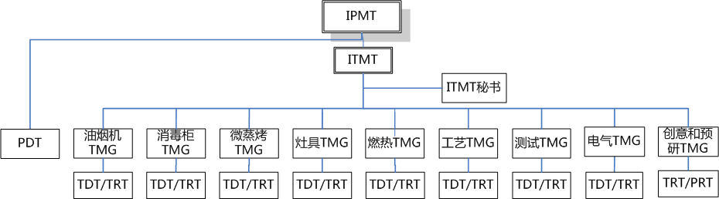
研发流程概述-组织解读
核心运作组织
IPMT：集成产品管理团队，是高层跨部门的产品投资决策和评审机构，主任是总裁；
ITMT：集成技术管理团队，管理IPMT授权的有关技术的所有工作，主任为研发副总裁；
TMG：技术管理组，负责ITMT授权的本技术领域管理工作；主任为各领域专家或主管；
PDT：产品开发团队，跨部门的团队，经理由IPMT任命；
TDT：技术开发团队，负责技术、平台等的设计、开发和测试，经理由ITMT任命；
无论是产品开发或者是技术开发均以项目团队的形式开展工作，研发过程是公司各职能和相关方智慧的集成，是公司创新能力的最重要体现。
Notes:
根据时间，先确定PPT框架（在此基础上更细节的框架）、页数。
组织概述：参考以前的两页PPT.
要选择重点突出的结果，好且重点。
管理方面：从研发战略开始讲。（一页PPT）流程整体变更，组织变革，人员增加，人员文化（思维模式）。基础设施：信息化工具，质量工具（QFD深入，DFMEA的全面应用，TRIZ和DOE的引入建设。）
技术突破方面：
关键绩效结果中讲什么？是否跟以前有变化:从准则中选取重点来讲。
（改进与创新）不超过55页。
管理特色（IPD和ITD融合的研发体系）不超过15页
流程：ITD和IPD两大体系（创新的点）：整体框图的创新。
人员与组织架构建设：

Slide 5
IP&TD流程文件结构
整个流程体系按五层金字塔架构搭建
既能概览，又能具体指导研发人员按流程操作。
袖珍卡、流程概览：对全流程提供快速浏览，体现阶段和主要任务
指导项目组对项目进行计划和管理，体现所有任务。描述任务间的依赖关系，建立流程和子流程、模板等之间的关系。
流程概览
阶段流程
指导和规范各职能部门具体的研发工作
支持流程/制度
是工作指导手册。
任务描述库：200多个任务描述
作业标准
文档模板
表单库、案例库
Notes:
根据时间，先确定PPT框架（在此基础上更细节的框架）、页数。
组织概述：参考以前的两页PPT.
要选择重点突出的结果，好且重点。
管理方面：从研发战略开始讲。（一页PPT）流程整体变更，组织变革，人员增加，人员文化（思维模式）。基础设施：信息化工具，质量工具（QFD深入，DFMEA的全面应用，TRIZ和DOE的引入建设。）
技术突破方面：
关键绩效结果中讲什么？是否跟以前有变化:从准则中选取重点来讲。
（改进与创新）不超过55页。
管理特色（IPD和ITD融合的研发体系）不超过15页
流程：ITD和IPD两大体系（创新的点）：整体框图的创新。
人员与组织架构建设：

Slide 6
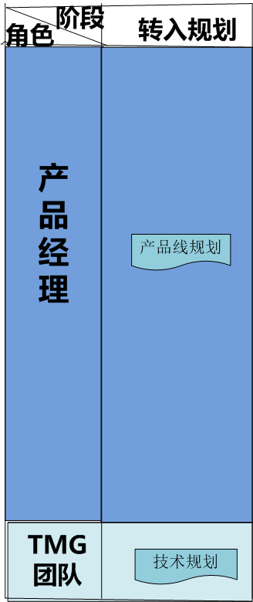
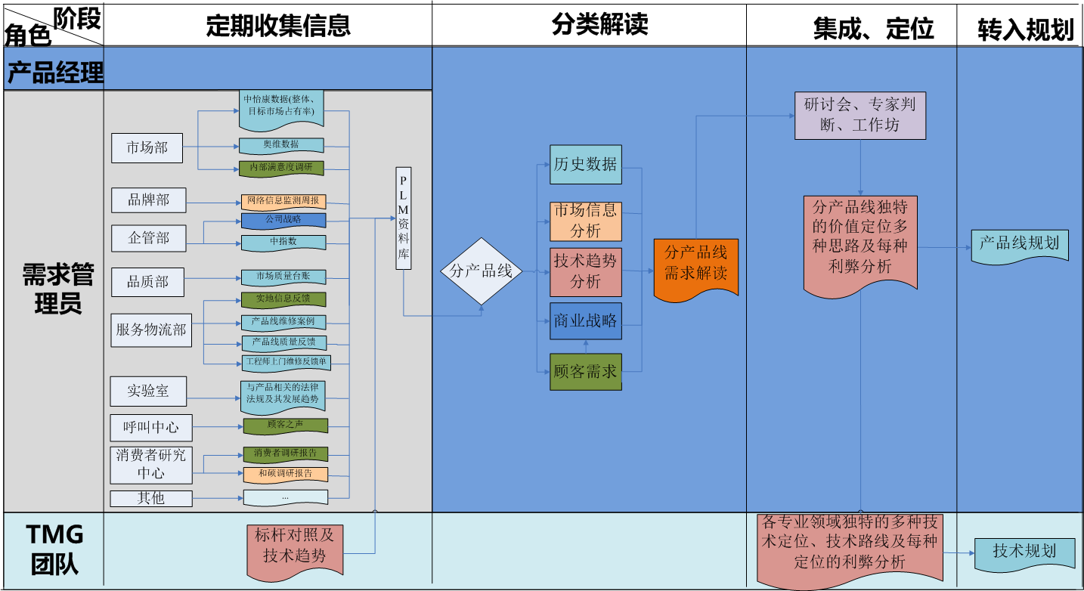
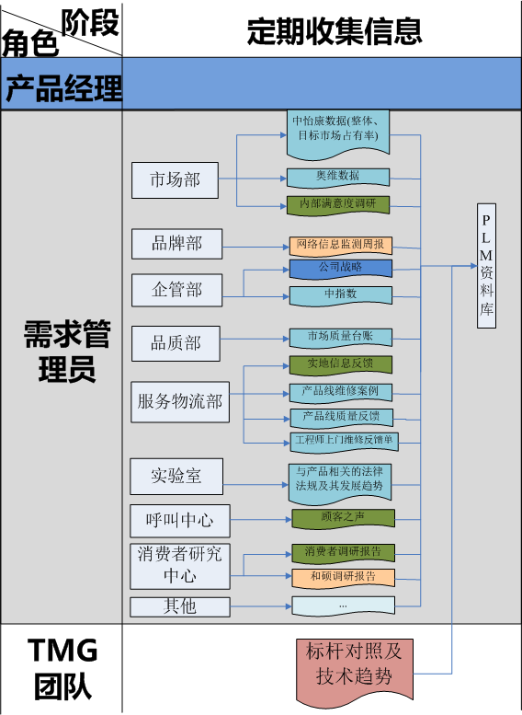
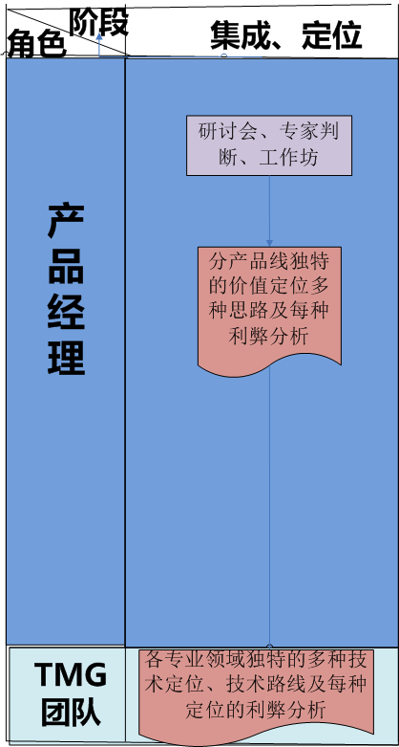
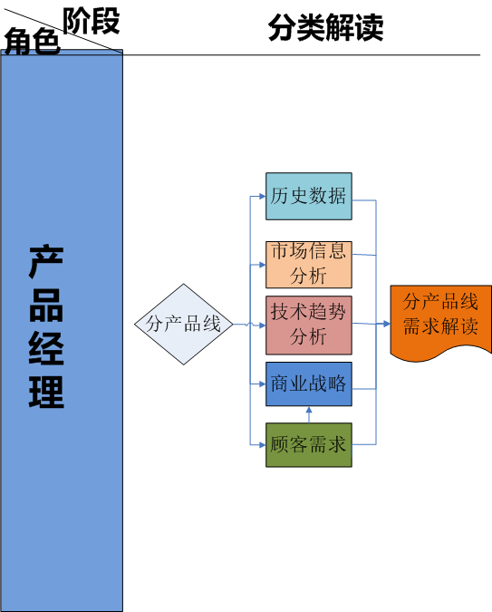
需求管理
需求管理更趋系统化、多维度、多层次
按四个阶段，每个阶段都有专人负责
按四个阶段，每个阶段都有专人负责
按四个阶段，每个阶段都有专人负责
按四个阶段，每个阶段都有专人负责
按四个阶段，每个阶段都有专人负责
1、定期收集信息：需求管理员定期从相关部门汇总数据及信息并共享在PLM
2、分类解读：产品经理分产品线提取、解读信息，兼顾共性需求；
3、集成定位：产品经理及TMG团队通过研讨会、工作坊、专家判断等方法对需求进行进一步筛选定位，得出分产品线独特的价值定位、多种思路及每种利弊分析
4、转入规划：按照规划流程将需求管理成果转入产品规划及技术规划。
3、集成定位：产品经理及TMG团队通过研讨会、工作坊、专家判断等方法对需求进行进一步筛选定位，得出分产品线独特的价值定位、多种思路及每种利弊分析
4、转入规划：按照规划流程将需求管理成果转入产品规划及技术规划。
1、定期收集信息：需求管理员定期从相关部门汇总数据及信息并共享在PLM
2014年全国质量奖复评
2、分类解读：产品经理分产品线提取、解读信息，兼顾共性需求；
Notes:
根据时间，先确定PPT框架（在此基础上更细节的框架）、页数。
组织概述：参考以前的两页PPT.
要选择重点突出的结果，好且重点。
管理方面：从研发战略开始讲。（一页PPT）流程整体变更，组织变革，人员增加，人员文化（思维模式）。基础设施：信息化工具，质量工具（QFD深入，DFMEA的全面应用，TRIZ和DOE的引入建设。）
技术突破方面：
关键绩效结果中讲什么？是否跟以前有变化:从准则中选取重点来讲。
（改进与创新）不超过55页。
管理特色（IPD和ITD融合的研发体系）不超过15页
流程：ITD和IPD两大体系（创新的点）：整体框图的创新。
人员与组织架构建设：

Slide 7
产品规划&技术规划-1
  产品规划和技术规划都是年底制定三年规划，年中适度微调。
  规划流程采用四步法。
步骤 | 启动 阶段 | 分析阶段 | 融合优化阶段 | 执行阶段
主要工作 | 回顾公司使命、愿景、战略目标 回顾研发系统职能战略 发出规划通知 | 定位分析经过分类解读的各项需求 整理出规l划初稿： 洞察并输出本领域无与伦比的价值点； 产品（课题）重要度、时间节点； 内部评审优化； | 对技术和产品规划进行研讨：组织专家进行初步研讨后提交IPMT（ITMT）会审（多次）； 优化规划 批准规划 | 将批准的规划落实到具体开发活动中 组建项目（技术）团队； 月度项目查检； 年中适度微调规划
技术规划 主导人 | ITMT秘书 | TMG主任 | TMG主任、ITMT | TMG主任、TDT
产品规划 主导人 | IPMT执行秘书 | 产品经理 | 产品经理、IPMT | 产品经理、PDT
步骤 | 分析阶段
主要工作 | 定位分析经过分类解读的各项需求 整理出规划初稿： 洞察并输出本领域无与伦比的价值点； 产品（课题）重要度、时间节点； 内部评审优化；
技术规划 主导人 | TMG主任
产品规划 主导人 | 产品经理
步骤 | 融合优化阶段
主要工作 | 对技术和产品规划进行研讨：组织专家进行初步研讨后提交IPMT（ITMT）会审（多次）； 优化规划
技术规划 主导人 | TMG主任、ITMT
产品规划 主导人 | 产品经理、IPMT
步骤 | 启动 阶段
主要工作 | 回顾公司使命、愿景、战略目标 回顾研发系统职能战略 发出规划通知
技术规划 主导人 | ITMT秘书
产品规划 主导人 | IPMT执行秘书
步骤 | 执行阶段
主要工作 | 将批准的规划落实到具体开发活动中 组建项目（技术）团队； 月度项目查检； 年中适度微调规划
技术规划 主导人 | TMG主任、TDT
产品规划 主导人 | 产品经理、PDT
执行
分析
融合
优化
启动
Notes:
根据时间，先确定PPT框架（在此基础上更细节的框架）、页数。
组织概述：参考以前的两页PPT.
要选择重点突出的结果，好且重点。
管理方面：从研发战略开始讲。（一页PPT）流程整体变更，组织变革，人员增加，人员文化（思维模式）。基础设施：信息化工具，质量工具（QFD深入，DFMEA的全面应用，TRIZ和DOE的引入建设。）
技术突破方面：
关键绩效结果中讲什么？是否跟以前有变化:从准则中选取重点来讲。
（改进与创新）不超过55页。
管理特色（IPD和ITD融合的研发体系）不超过15页
流程：ITD和IPD两大体系（创新的点）：整体框图的创新。
人员与组织架构建设：

Slide 8
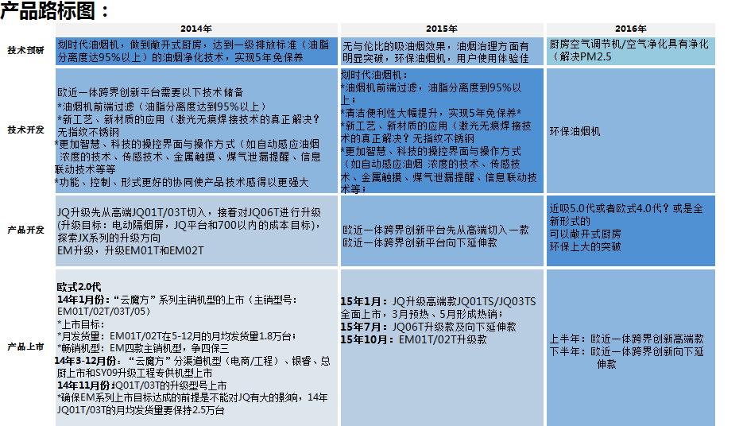
产品规划&技术规划-2
例--油烟机无与伦比的价值点和技术方向：达到无与伦比的吸油烟效果,适宜的声音品质；后续几年达到“免保养又环保的高效静吸”
  下表为油烟机2014-2016三年产品规划和技术规划的浓缩
Notes:
根据时间，先确定PPT框架（在此基础上更细节的框架）、页数。
组织概述：参考以前的两页PPT.
要选择重点突出的结果，好且重点。
管理方面：从研发战略开始讲。（一页PPT）流程整体变更，组织变革，人员增加，人员文化（思维模式）。基础设施：信息化工具，质量工具（QFD深入，DFMEA的全面应用，TRIZ和DOE的引入建设。）
技术突破方面：
关键绩效结果中讲什么？是否跟以前有变化:从准则中选取重点来讲。
（改进与创新）不超过55页。
管理特色（IPD和ITD融合的研发体系）不超过15页
流程：ITD和IPD两大体系（创新的点）：整体框图的创新。
人员与组织架构建设：

Slide 9
创意发生及预研流程
主要作用：隐性的顾客需求机会点识别和创意开发、全新产品的预研、对那些成熟产品线的技术路线方向性不确定度高的技术的前期探索
流程主体：
创意发生：包括机会点识别、创意开发、可行性研究。主要进行创意筛选及创意的可行性分析。
预研流程：包括预研究和成果交付，主要是在进入具体开发前的探索研究。
信息收集与研究
消费者需求洞察
对外交流活动
创新工作坊（二）――侧重于创意挖掘与展示评估：
概念设计
可视化展示(创意模型）
初步创意评估
制定详细目标规格
TRIZ工具应用
详细技术设计
外观设计及应用场景分析
功能样机及试验
知识产权申请或布局
两类评审，其中1个技术评审点（创意评估与筛选），3个业务决策评审点（可行性研究评审、功能样机评审、预研究决策评审），技术评审点由ITMT决策、业务决策点由IPMT决策
五个阶段（机会点识别、创意开发、可行性研究、预研究、成果交付）
编写可行性研究任务书
主要目标规格设计
TRIZ工具应用
技术方案设计及可行性分析
快速模型样机
知识产权分析
早期客户反馈
初步商业可行性分析
创新工作坊（一）――侧重于需求分析及机会点识别：
隐性需求分析
机会描述
洞见库
商业化论证及导入阶段
成果转化计划
Notes:
根据时间，先确定PPT框架（在此基础上更细节的框架）、页数。
组织概述：参考以前的两页PPT.
要选择重点突出的结果，好且重点。
管理方面：从研发战略开始讲。（一页PPT）流程整体变更，组织变革，人员增加，人员文化（思维模式）。基础设施：信息化工具，质量工具（QFD深入，DFMEA的全面应用，TRIZ和DOE的引入建设。）
技术突破方面：
关键绩效结果中讲什么？是否跟以前有变化:从准则中选取重点来讲。
（改进与创新）不超过55页。
管理特色（IPD和ITD融合的研发体系）不超过15页
流程：ITD和IPD两大体系（创新的点）：整体框图的创新。
人员与组织架构建设：

Slide 10
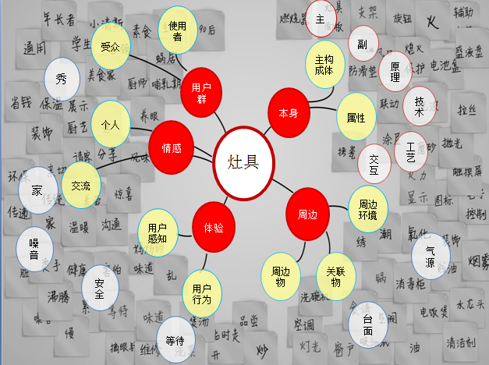


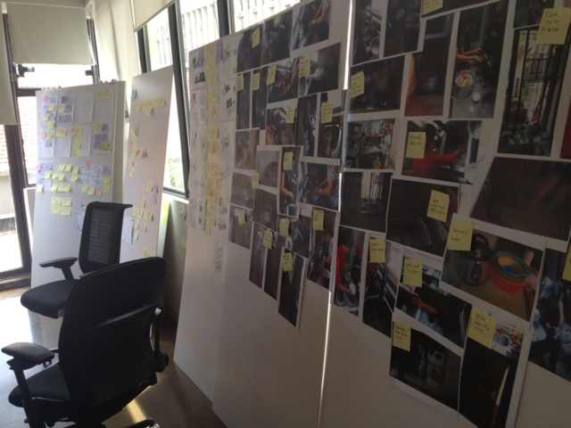
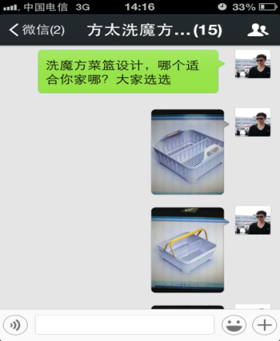
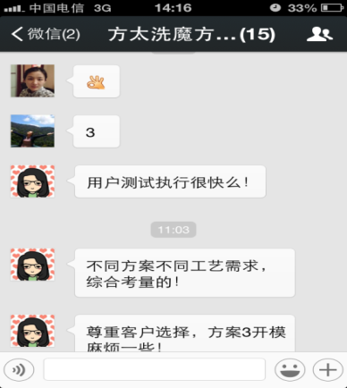
创意发生及预研流程
案例
灶具创新工作坊
水槽洗碗机创新工作坊、微信渠道调研
Notes:
根据时间，先确定PPT框架（在此基础上更细节的框架）、页数。
组织概述：参考以前的两页PPT.
要选择重点突出的结果，好且重点。
管理方面：从研发战略开始讲。（一页PPT）流程整体变更，组织变革，人员增加，人员文化（思维模式）。基础设施：信息化工具，质量工具（QFD深入，DFMEA的全面应用，TRIZ和DOE的引入建设。）
技术突破方面：
关键绩效结果中讲什么？是否跟以前有变化:从准则中选取重点来讲。
（改进与创新）不超过55页。
管理特色（IPD和ITD融合的研发体系）不超过15页
流程：ITD和IPD两大体系（创新的点）：整体框图的创新。
人员与组织架构建设：

Slide 11

技术开发（ITD）流程-1
主要作用：按时间点落实技术规划，指导每个技术开发小组IDT进行具体技术的研究、转换
流程主体：
概念阶段：确定技术方向的目标和规格
计划阶段：确定实现目标和规格的几种技术方案
开发阶段：反复验证几种技术方案的可行性
成果交付阶段：优化选择最终技术方案
两类评审，其中5个技术评审点（TR1到TR5），3个业务决策评审点（CDCP、PDCP、TDCP）
四个阶段（概念阶段、计划阶段、开发阶段、成果交付阶段）
Notes:
根据时间，先确定PPT框架（在此基础上更细节的框架）、页数。
组织概述：参考以前的两页PPT.
要选择重点突出的结果，好且重点。
管理方面：从研发战略开始讲。（一页PPT）流程整体变更，组织变革，人员增加，人员文化（思维模式）。基础设施：信息化工具，质量工具（QFD深入，DFMEA的全面应用，TRIZ和DOE的引入建设。）
技术突破方面：
关键绩效结果中讲什么？是否跟以前有变化:从准则中选取重点来讲。
（改进与创新）不超过55页。
管理特色（IPD和ITD融合的研发体系）不超过15页
流程：ITD和IPD两大体系（创新的点）：整体框图的创新。
人员与组织架构建设：

Slide 12
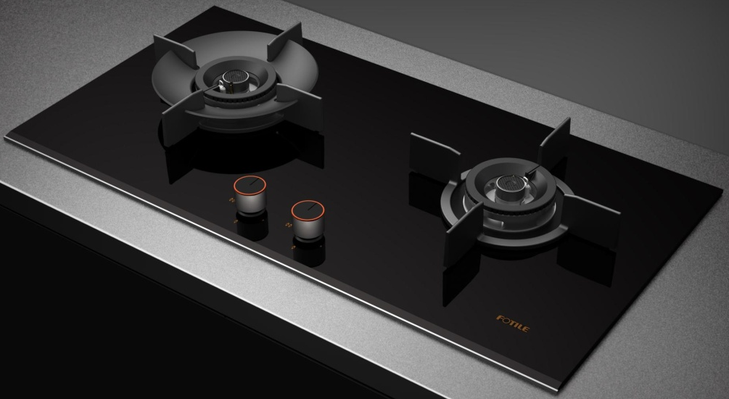
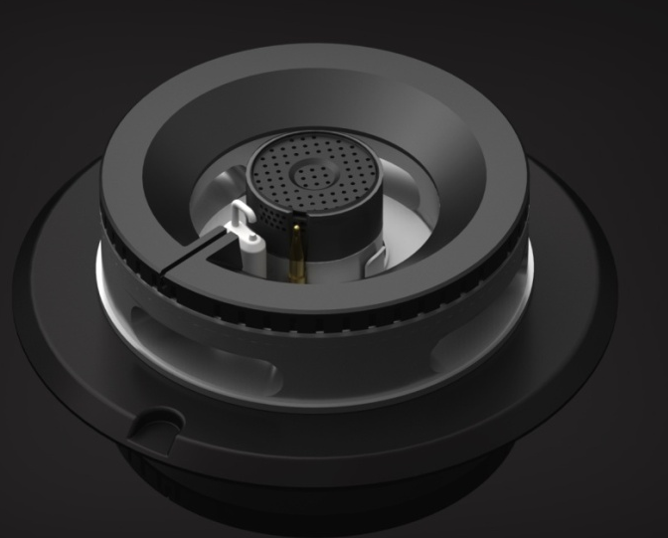
技术开发（ITD）流程-2
鼓励同一任务适度竞争
评价标准公开
关键评审节点时间要求一致，且各TDT负责人参加旁听
转入开发时不一定是“你死我活”的PK，可能是集成各组成果
案例：2013年灶具3.5代平台的技术攻关，研究院和灶具部分两组同时进行研究。 此期间研究院组和灶具组都各自开展了多套方案的打样测试。最终PK的结果，选择了研究院的燃烧器作为主体方案、但整合利用了灶具组防手松熄火阀体、点火针接地的双针点火结构。2014年JA系列灶具的整机开发，整合应用了上述成果。目前正在做TR5。
Notes:
根据时间，先确定PPT框架（在此基础上更细节的框架）、页数。
组织概述：参考以前的两页PPT.
要选择重点突出的结果，好且重点。
管理方面：从研发战略开始讲。（一页PPT）流程整体变更，组织变革，人员增加，人员文化（思维模式）。基础设施：信息化工具，质量工具（QFD深入，DFMEA的全面应用，TRIZ和DOE的引入建设。）
技术突破方面：
关键绩效结果中讲什么？是否跟以前有变化:从准则中选取重点来讲。
（改进与创新）不超过55页。
管理特色（IPD和ITD融合的研发体系）不超过15页
流程：ITD和IPD两大体系（创新的点）：整体框图的创新。
人员与组织架构建设：

Slide 13
产品开发（IPD）流程
主要作用：按时间点落实产品规划，指导产品经理、产品开发团队PDT进行具体产品的立项、开发、上市、生命周期管理
流程主体：
产品线规划
项目任务书
组建和任命PDT
特性、结构、工序展开
业务计划
创新价值 点的技术
TRIZ
计划决策评审材料
产品开发合同
故障早期激发改进（FSI）
产品修正
小批量生产（百台）
合同验收
产品定价及发布
可获得性决策评审材料
更新后的产品目录
产品部日常监控，根据竞争情况随时调整促进销售策略
产品退市评审
六个阶段（概念阶段、计划阶段、开发阶段、验证阶段、发布阶段、生命周期阶段）
两类评审，其中7个技术评审点（TR1到TR7），4个业务决策评审点（CDCP、PDCP、ADCP、LDCP）
产品图纸
生产策划和实施
故障分析和控制（DFMEA）
DOE
模具发包
测试和验证
样机评估
用户试用
批量生产（千台）
新品推广-把独特价值点推广出去
PDT团队解散
由相应部门市场质量跟踪和改进
需求获取
质量策划
寻找独特价值（QFD）
概念决策评审材料

Slide 14
IPD流程近三年主要变化
更重视规划
整合了更多工具：深化DFMEA、导入PLM、引入TRIZ、引入DOE
梳理了需求管理流程：加强用户洞察，更注重顾客使用时刻体验
邀请友好用户参与开发：参与方案选择、厨房使用体验、大量新产品试用

Slide 15
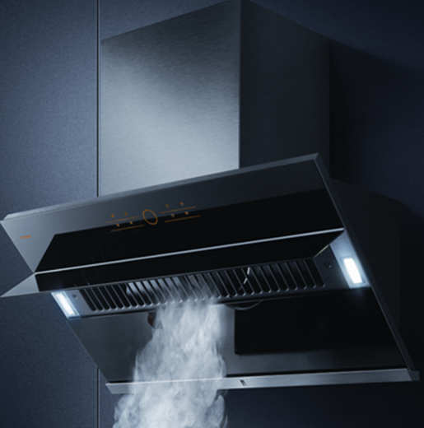
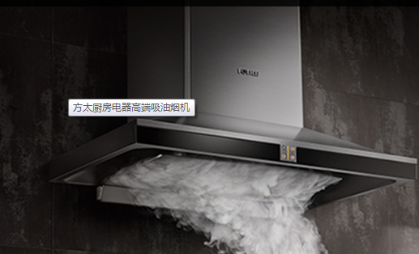
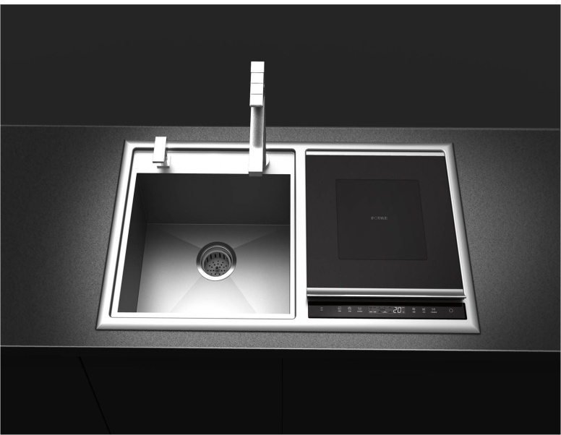
近三年研发显著变化
无与伦比的顾客体验的产品创新推动业务良性发展，如2013年JQ系列及今年EM系列上市，使公司销售增长率大幅提高；
首创全球独有的全新产品线（如方太水槽洗碗机）;
授权发明专利累计78项，稳居行业第一；
产品市场质量和产品满意度显著进步（以烟机市场质量为例，从2010年的2.83下降至2014年上半年的1.44）；
每年坚持持续优化以人、制度和流程、基础设施为框架的研发创新机制；

